Slide 1
РАБОТА ОБЩЕСТВЕННОГО СОВЕТА городского округа Шиханы Саратовской области
2018 г.

Slide 2
ЛОГОТИП
E-mail: op-shihan@mail.ru
тел.: 8(84593) 4-04-33

Slide 3
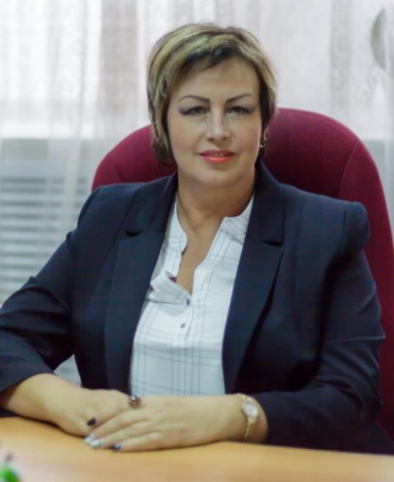
Председатель Общественного совета городского округа Шиханы Саратовской области
Яковлева Светлана Ивановна
E-mail: op-shihan@mail.ru
тел.: 8(84593) 4-04-33

Slide 4
СОСТАВ ОБЩЕСТВЕННОГО СОВЕТА
Заместитель председателя ОС – Федотова Светлана Викторовна Заместитель заведующего по воспитательной и методической работе МДОУ «ДС №1 ЗАТО Шиханы»
Секретарь ОС – Михайлова Анна Вячеславовна Директор ООО «Рынок города Шиханы»
Член ОС – Куриленко Маргарита Васильевна Ветеран труда, пенсионер, председатель Совета шиханской городской общественной организации ветеранов войны и труда, почетный гражданин города Шиханы
Член ОС – Мерзликин Василий Викторович Директор МКУП «Благоустройство ЗАТО Шиханы»
Член ОС – Шибаева Лилия Газинуровна Директор МКУ «Управление образования, культуры и спорта ЗАТО Шиханы»
Член ОС – Сологубова Людмила Ивановна, пенсионер
Член ОС – Васильева Людмила Федоровна, пенсионер
Член ОС – Микшта Любовь Константиновна, пенсионер
Член ОС – Гутова Ирина Николаевна Специалист по работе с клиентами ООО «Шиханыэлектросвязь»
Член ОС – Пилясов Андрей Николаевич Учитель МОУ СОШ №12
Член ОС – Хриматикопуло Ян Эдуардович Заместитель начальника ЕДДС
Член ОС – Цурган Александр Валерьевич Директор Шиханского ПНИ
E-mail: op-shihan@mail.ru
тел.: 8(84593) 4-04-33

Slide 5
ВЗАИМОДЕЙСТВИЕ
Работа Общественного совета в 2018 году проводилась в соответствии с утвержденным планом и при активном взаимодействии с Собранием депутатов ЗАТО Шиханы, Советом ветеранов ЗАТО Шиханы, администрацией, учреждениями и организациями города.
О проделанной работе Общественным советом можно узнать на странице Общественного совета сайта администрации города http://www.zatoshihany.ru/city/social/
Деятельность Общественного совета освещается в газете «Шиханские новости»
E-mail: op-shihan@mail.ru
тел.: 8(84593) 4-04-33

Slide 6
ВЫПОЛНЕНИЕ ПОРУЧЕНИЕ
В отчетный период Общественным советом выполнено 59 поручений Администрации города, основные из которых направлены на исполнение Федерального закона от 21 июля 2014г. N 212-ФЗ «Об основах общественного контроля в Российской Федерации» – базового закона в работе Общественного совета
Участие в акциях, проектах, программах Всероссийского, областного и местного значения:
«Общественный контроль цен в аптеках на жизненно важные медицинские препараты»;
«Общественный контроль цен на продукты питания, включенными в потребительскую корзину»;
«Я против СПИДа» совместно с учащимися СОШ №12;
«День трезвости»;
«Сделаем город чище»;
«Инициативное бюджетирование»
«Формирование комфортной городской среды в ЗАТО Шиханы на 2018-2020 годы
«Наш двор»
«Доступная среда»
E-mail: op-shihan@mail.ru
тел.: 8(84593) 4-04-33

Slide 7
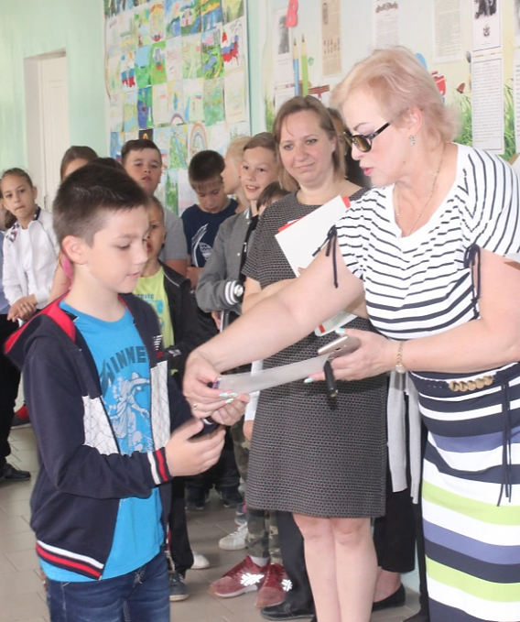
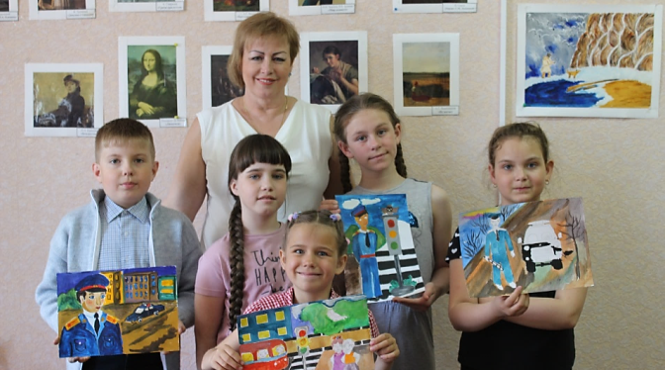
УЧАСТИЕ В АКЦИЯХ, ПРОЕКТАХ, ПРОГРАММАХ ВСЕРОССИЙСКОГО, ОБЛАСТНОГО И МЕСТНОГО ЗНАЧЕНИЯ
«Здоровый образ жизни»
«Правовое воспитание»
«Я - против СПИДа»
E-mail: op-shihan@mail.ru
тел.: 8(84593) 4-04-33

Slide 8
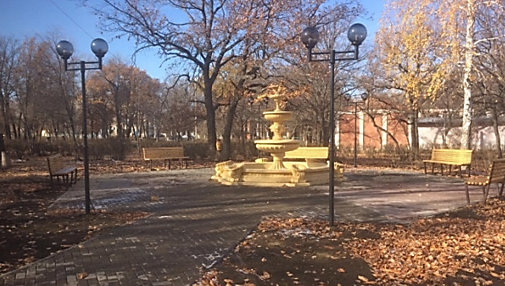
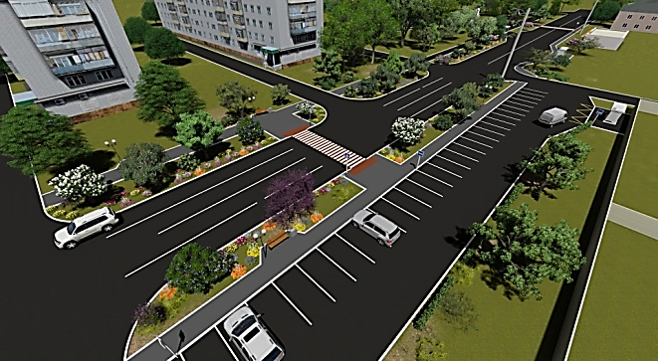
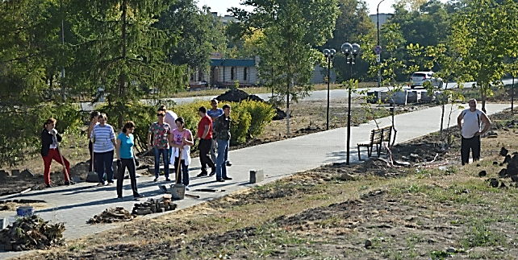
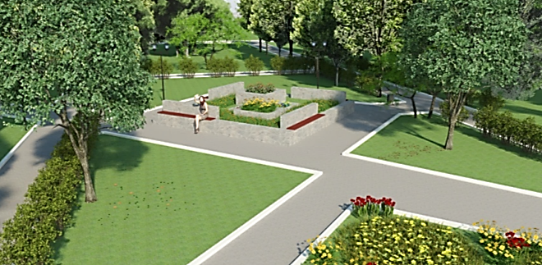
УЧАСТИЕ В АКЦИЯХ, ПРОЕКТАХ, ПРОГРАММАХ ВСЕРОССИЙСКОГО, ОБЛАСТНОГО И МЕСТНОГО ЗНАЧЕНИЯ
Проект «Формирование комфортной городской среды»
E-mail: op-shihan@mail.ru
тел.: 8(84593) 4-04-33

Slide 9
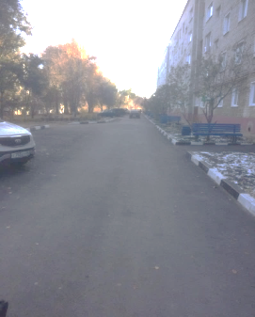
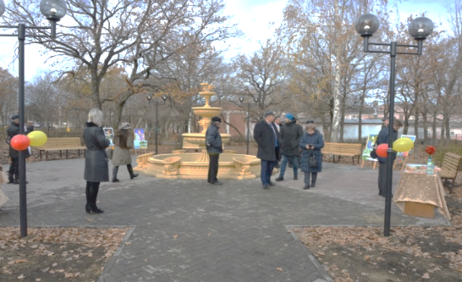
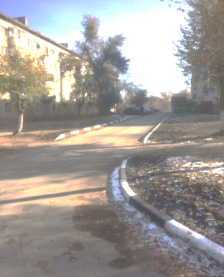
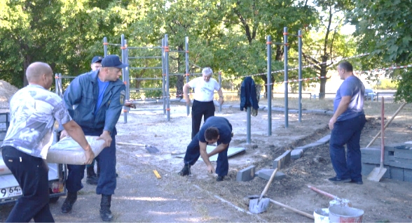
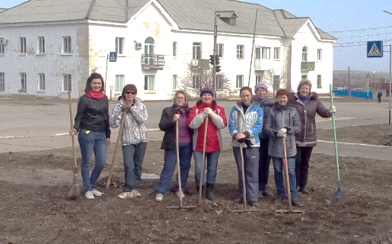
УЧАСТИЕ В АКЦИЯХ, ПРОЕКТАХ, ПРОГРАММАХ ВСЕРОССИЙСКОГО, ОБЛАСТНОГО И МЕСТНОГО ЗНАЧЕНИЯ
Проект «Инициативное бюджетирование»
Проект «Наш двор»
Проект «Сделаем город чище!»
E-mail: op-shihan@mail.ru
тел.: 8(84593) 4-04-33

Slide 10
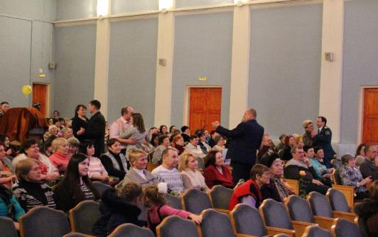
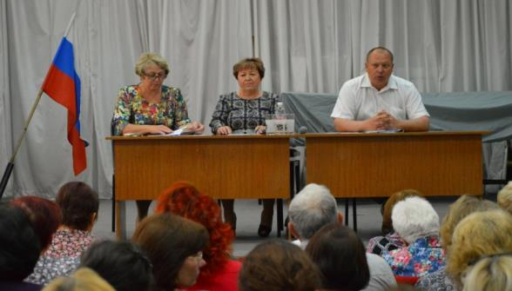
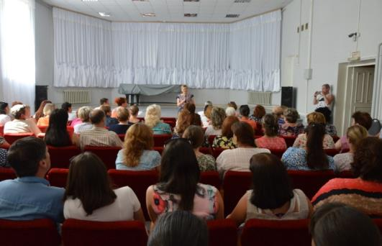
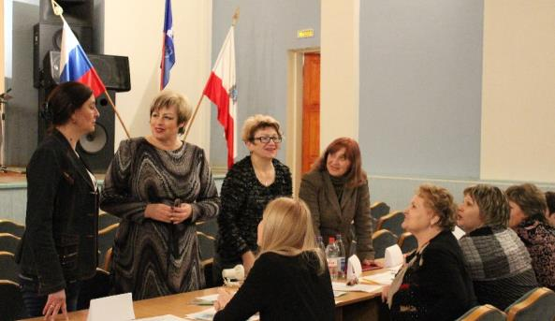
УЧАСТИЕ В ПУБЛИЧНЫХ И ОБЩЕСТВЕННЫХ СЛУШАНИЯХ
Публичные слушания по вопросам социально-экономического развития ЗАТО Шиханы
Общественные слушания по внесению изменений в правила землепользования и застройки
E-mail: op-shihan@mail.ru
тел.: 8(84593) 4-04-33

Slide 11
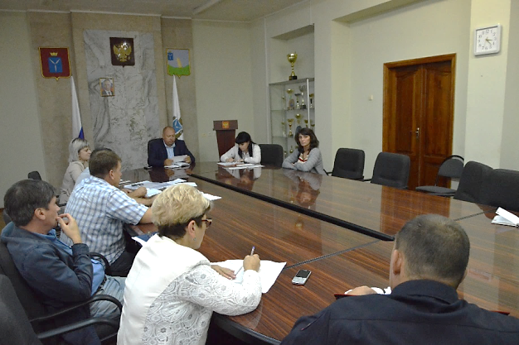
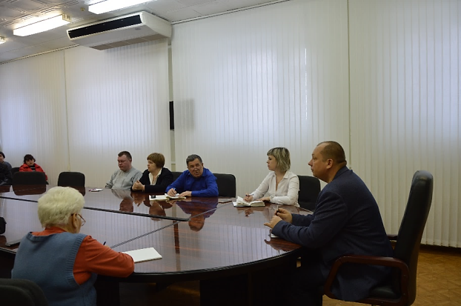
УЧАСТИЕ В РАБОТЕ КОМИССИЙ , РАБОЧИХ ГРУПП ЗАТО ШИХАНЫ
Комиссия по приватизации
имущества ЗАТО Шиханы
Комиссия по вопросам
миграционной политики
E-mail: op-shihan@mail.ru
тел.: 8(84593) 4-04-33

Slide 12
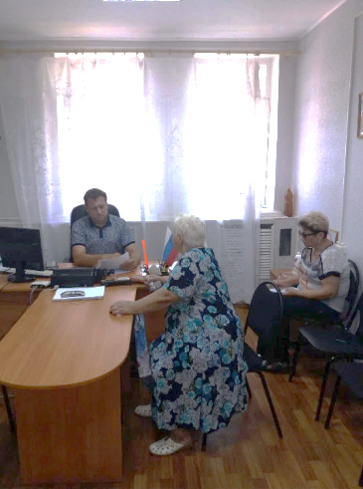
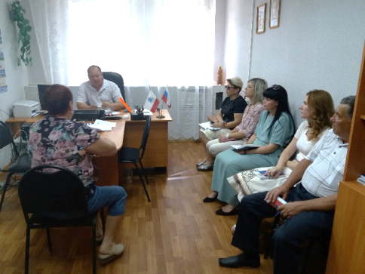
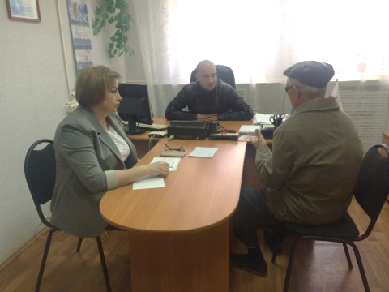
УЧАСТИЕ В ПРИЕМАХ ГЛАВЫ, ДЕПУТАТОВ ОБЛДУМЫ И ГОРСОБРАНИЯ НАСЕЛЕНИЯ ГОРОДА
Совместный прием граждан
депутатом Саратовской
областной Думы В. Агафоновым
Совместный прием граждан
с главой ЗАТО Шиханы
А. Татариновым
Совместный прием граждан
депутатом Саратовской
областной Думы А. Наумовым
E-mail: op-shihan@mail.ru
тел.: 8(84593) 4-04-33

Slide 13
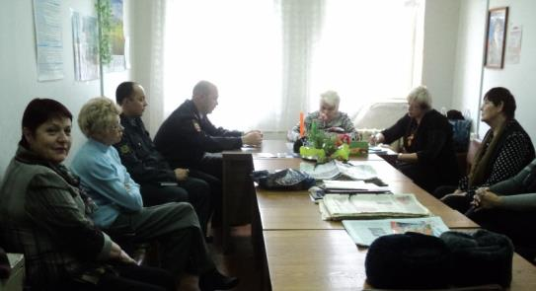
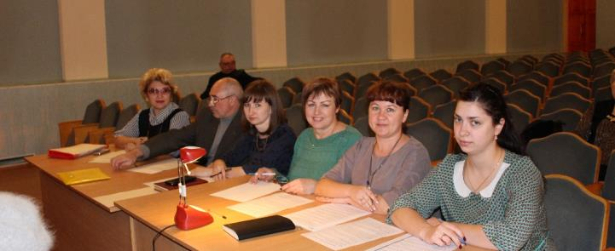
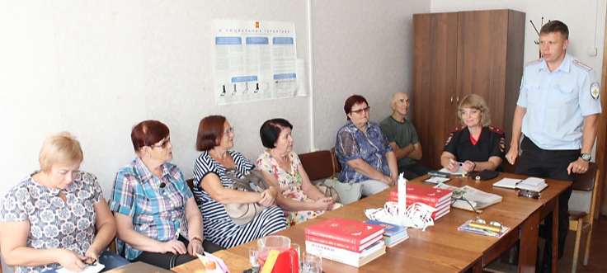
УЧАСТИЕ В ЗАСЕДАНИЯ «КРУГЛЫХ СТОЛОВ»,
ВСТРЕЧАХ ПО ОБЩЕСТВЕННО-ВАЖНЫМ ПРОБЛЕМАМ
«Круглый стол» совместно с Общественным
советом, ветеранами ВОВ и труда и полицией
О деятельности рабочей группы, созданной на базе комиссии по безопасности дорожного движения
Тематическая встреча с Пенсионным Фондом
по вопросам пенсионного обеспечения
Работа ОС, Совета ветеранов и полиции по предупреждению правонарушений

Slide 14
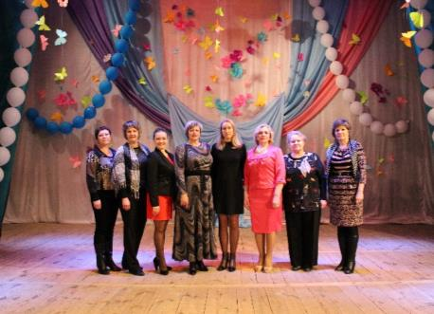
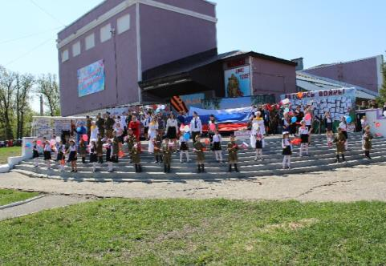
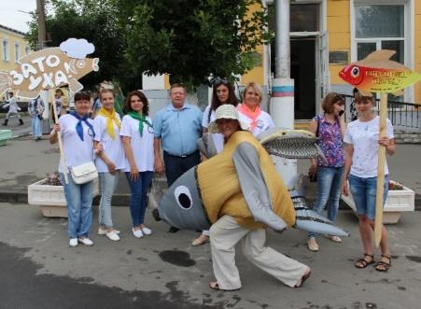
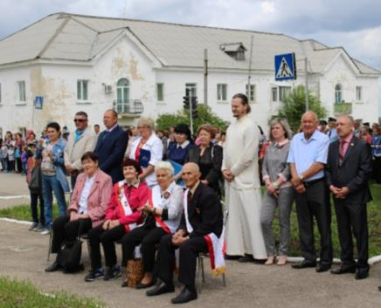
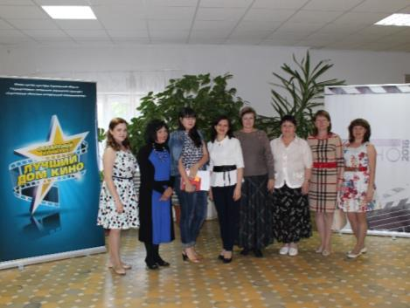
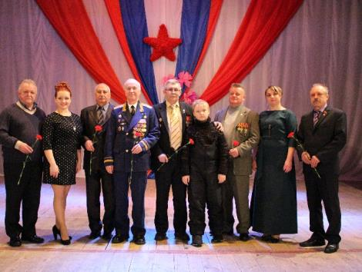
УЧАСТИЕ В ГОРОДСКИХ И ОБЛАСТНЫХ МЕРОПРИЯТИЯХ
E-mail: op-shihan@mail.ru
тел.: 8(84593) 4-04-33

Slide 15
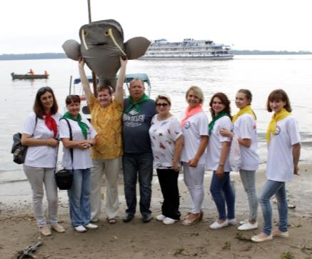
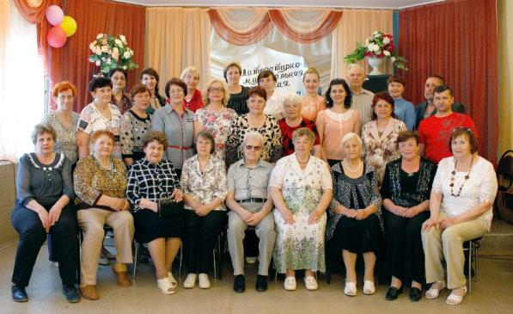
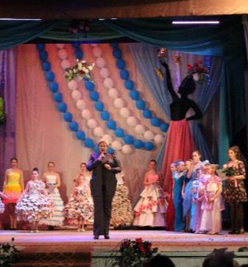
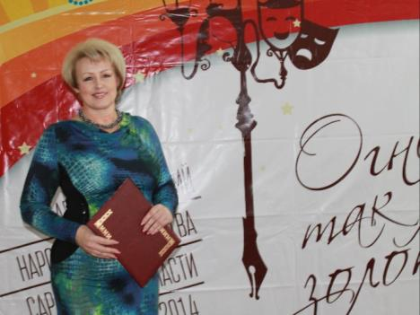
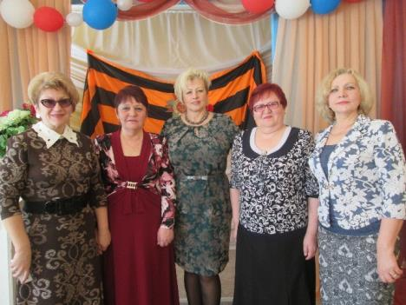
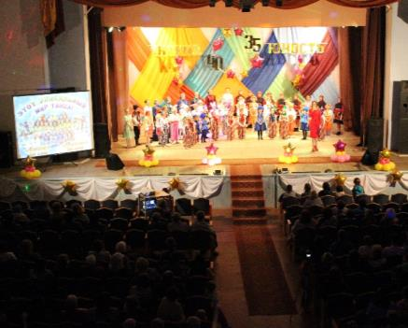
УЧАСТИЕ В ГОРОДСКИХ И ОБЛАСТНЫХ МЕРОПРИЯТИЯХ
E-mail: op-shihan@mail.ru
тел.: 8(84593) 4-04-33

Slide 16
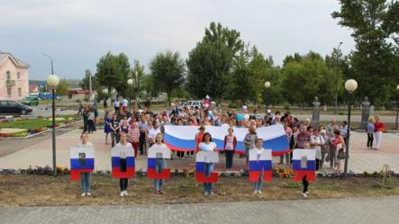
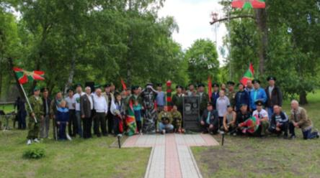
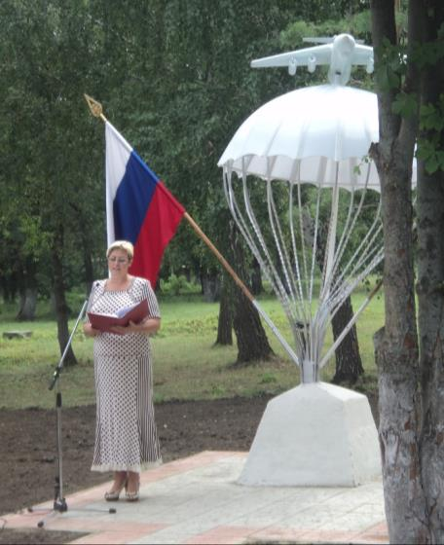
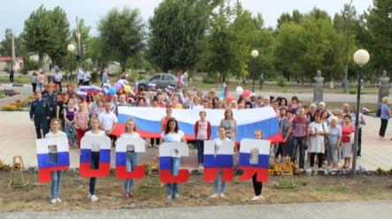
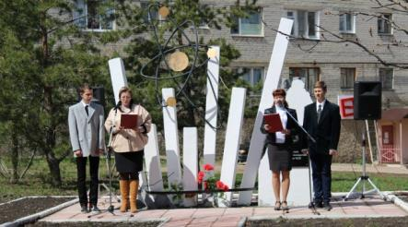
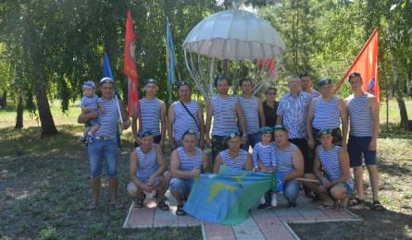
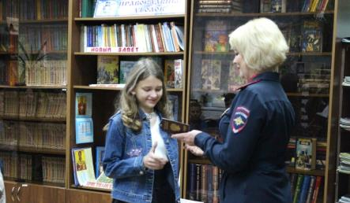
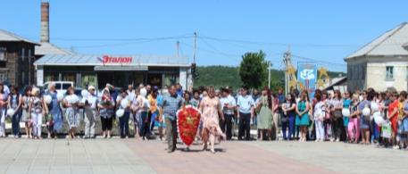
УЧАСТИЕ В МЕРОПРИЯТИЯХ ВОЕННО-ПАТРИОТИЧЕСКОЙ НАПРАВЛЕННОСТИ
E-mail: op-shihan@mail.ru
тел.: 8(84593) 4-04-33

Slide 17
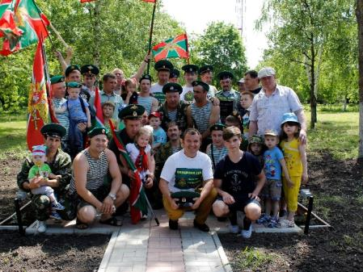
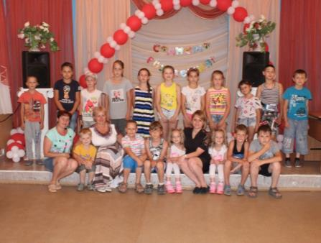
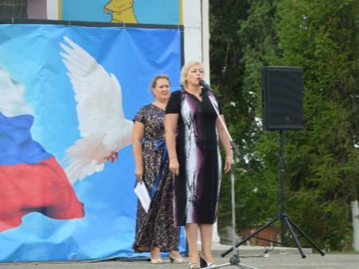
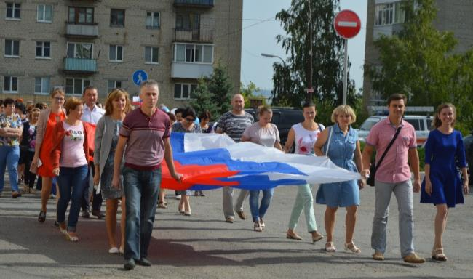
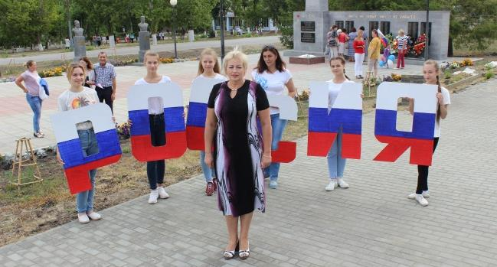
УЧАСТИЕ В МЕРОПРИЯТИЯХ ВОЕННО-ПАТРИОТИЧЕСКОЙ НАПРАВЛЕННОСТИ
E-mail: op-shihan@mail.ru
тел.: 8(84593) 4-04-33

Slide 18
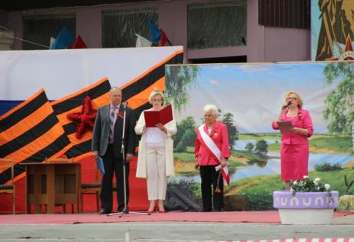
УЧАСТИЕ В МЕРОПРИЯТИЯХ ВОЕННО-ПАТРИОТИЧЕСКОЙ НАПРАВЛЕННОСТИ
E-mail: op-shihan@mail.ru
тел.: 8(84593) 4-04-33

Slide 19
УЧАСТИЕ В РАБОЧЕЙ ГРУППЕ ПО ВЫБОРАМ В САРАТОВСКУЮ ОБЛАСТНУЮ ДУМУ И ВЫБОРАХ ПРЕЗИДЕНТА РФ
E-mail: op-shihan@mail.ru
тел.: 8(84593) 4-04-33

Slide 20
УЧАСТИЕ В РЕШЕНИИ ЗНАЧИМЫХ ВОПРОСОВ ДЛЯ ЖИТЕЛЕЙ ГОРОДА
Тематическая встреча по вопросам пенсионного обеспечения
E-mail: op-shihan@mail.ru
тел.: 8(84593) 4-04-33

Slide 21
УЧАСТИЕ В РЕШЕНИИ ЗНАЧИМЫХ ВОПРОСОВ ДЛЯ ЖИТЕЛЕЙ ГОРОДА
Разбивка клумб на территории города
Обустройство пешеходного
тротуара на ул. Ленина
E-mail: op-shihan@mail.ru
тел.: 8(84593) 4-04-33

Slide 22
E-mail: op-shihan@mail.ru
тел.: 8(84593) 4-04-33

